Slide 1

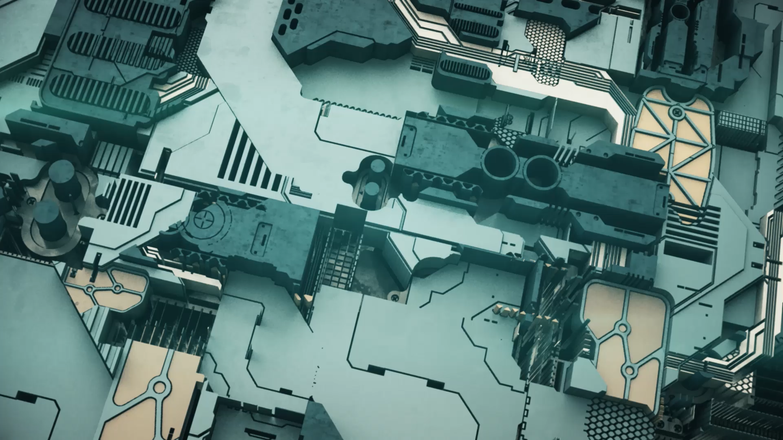
Projeto de Montagem de 3 Computadores
24197 – UFCD 5098 Arquitetura de Hardware
Formador Sérgio Cruz

Slide 2
O âmbito deste trabalho é montar 3 computadores para finalidades diferentes:
Gamming,
Rack de servidor,
Computador para utilização pessoal.
Em cada um deles, vamos descriminar os seguintes tópicos:
Especificações do Hardware Selecionado,
Justificação da escolha dos seus componentes,
Custo do computador.

Slide 3
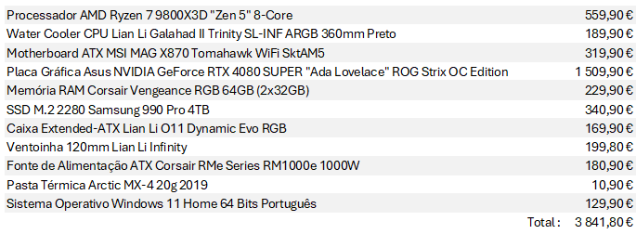
As minhas escolhas para o PC de Gamming

Slide 4
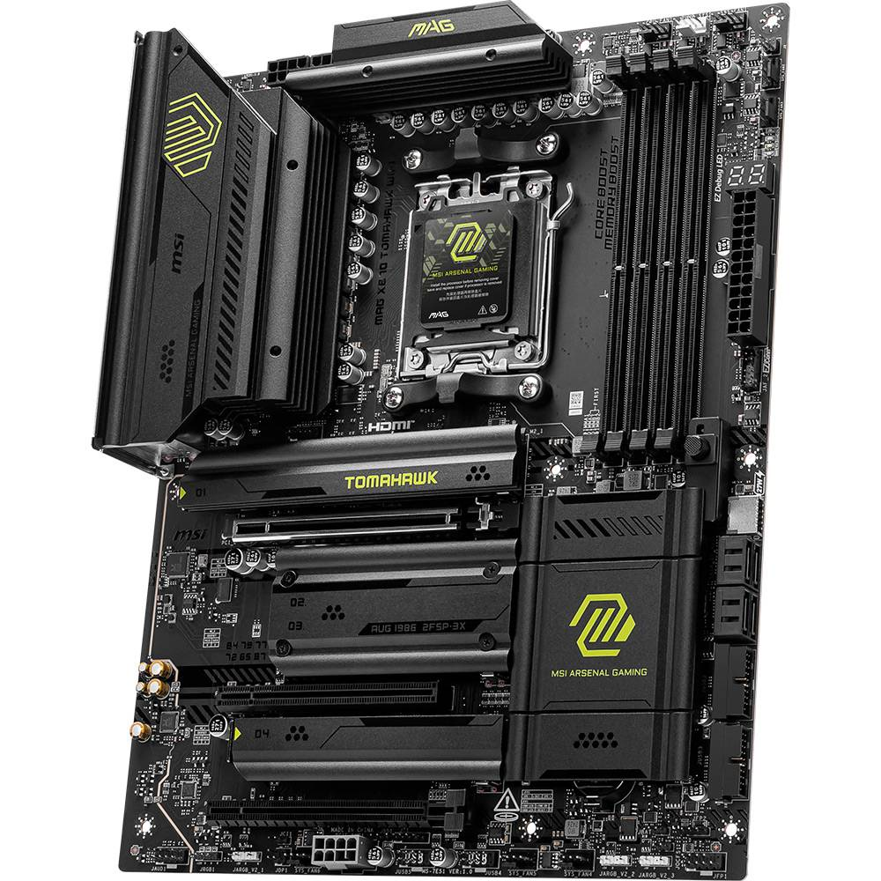
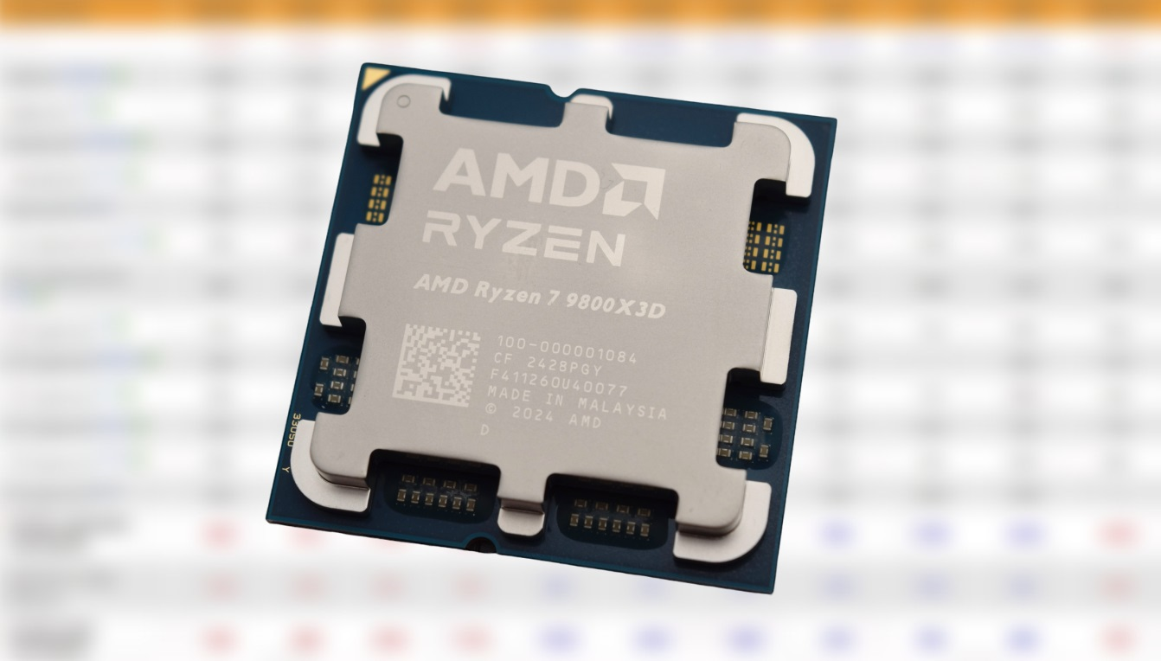
Computador de Gamming
Escolhi este processador porque a gama X3D da AMD para além de um bom desempenho em single-core, tem uma CACHE L3 ampliada que melhora significativamente a sua performance.
Em relação à mother-board a mesma tem suporte para wifi o que permite ligar equipamentos sem fios com baixa latência. É dotado de slots PCIe o que melhora a velocidade de escrita e leitura garantindo por exemplo um carregamento dos jogos e possuí slots DDR5 o que fornece menor latência.

Slide 5
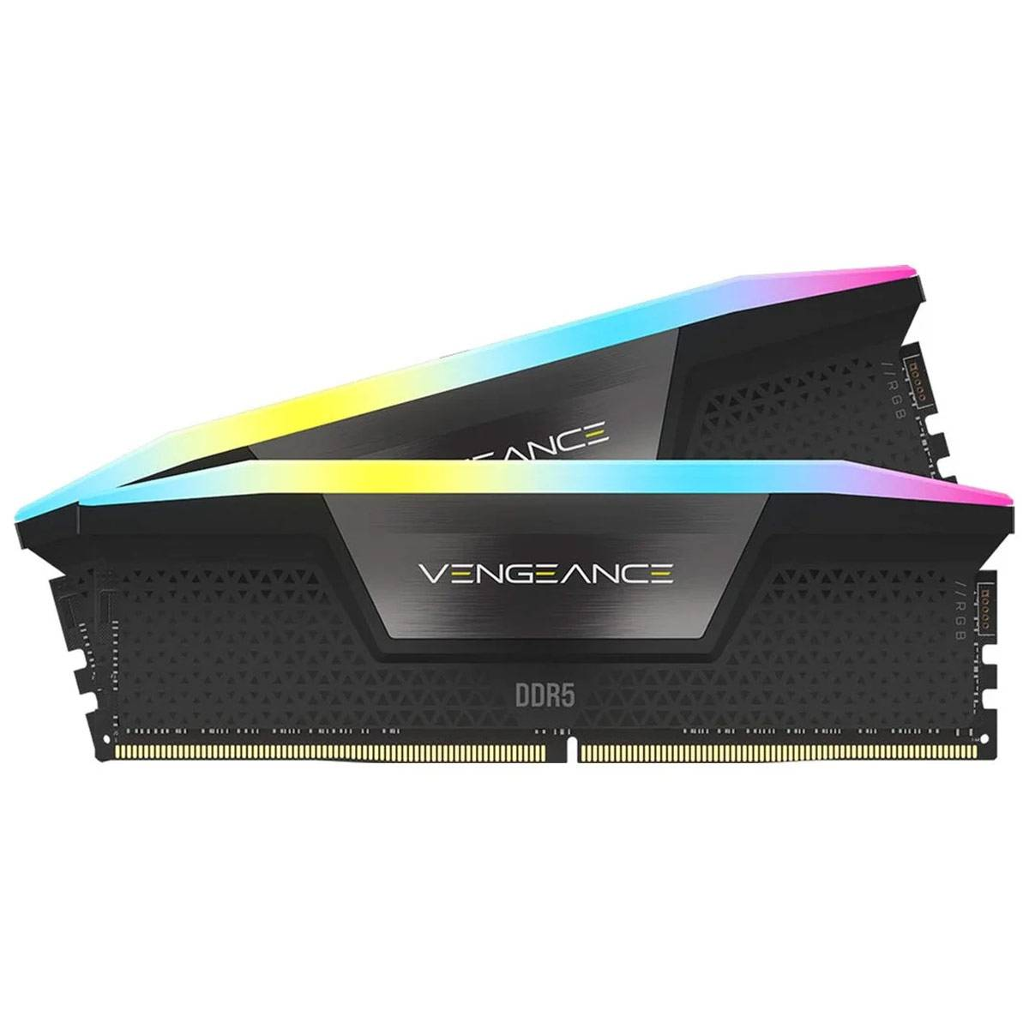
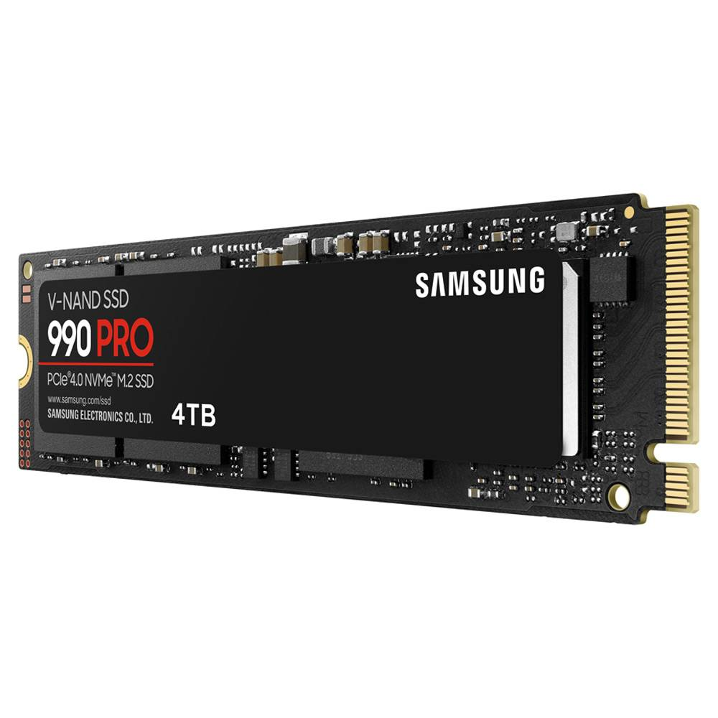
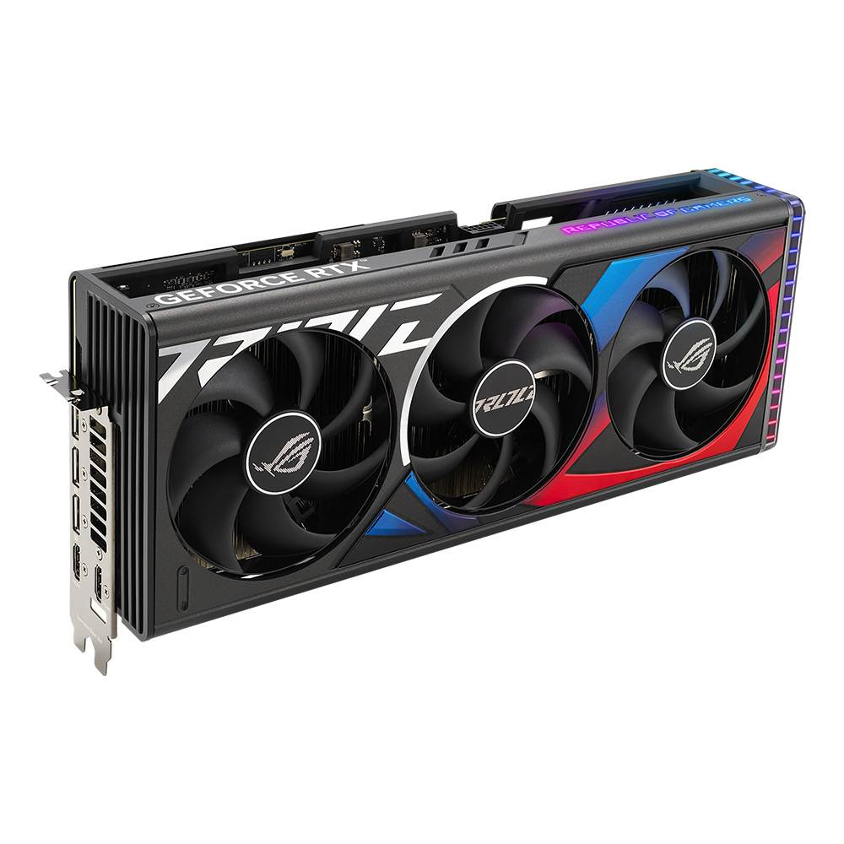
Computador de Gamming
Motivo da placa gráfica escolhida foi ter sido munida com 16gb de memória ultrarrápida até 22,4GBPS, garante renderização rápida e eficiente e já vem com overclock de Fábrica.
Em relação à memória RAM poderia ter colocado mais RAM, mas penso que a mesma não iria ser valorizada. Por uma questão de gestão inteligente de custo, decidi colocar apenas duas de 32Gb.
O motivo pela escolha destes SSD, foram as suas imponentes velocidades de leitura e de escrita: 7450MB/s de leitura e 6900MB/s de escrita.

Slide 6
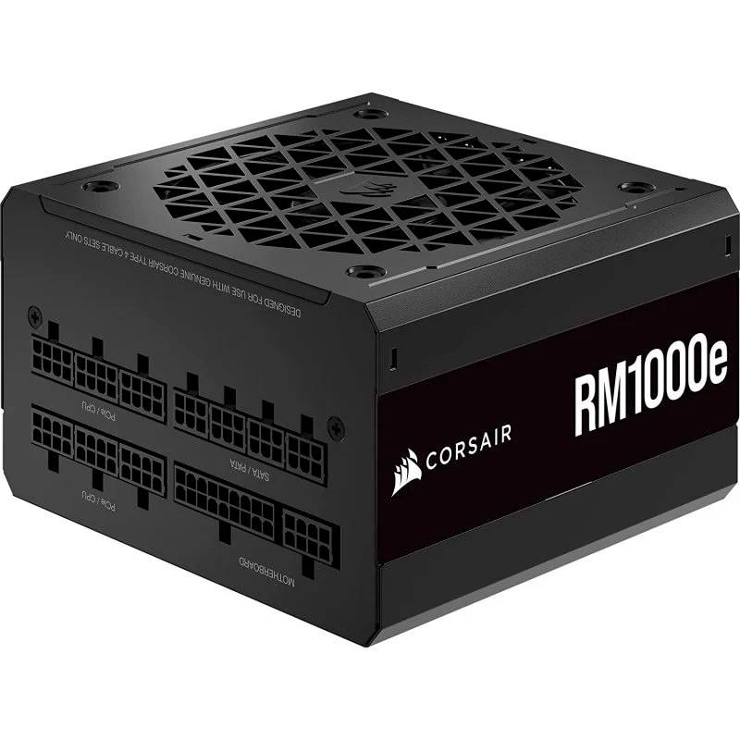
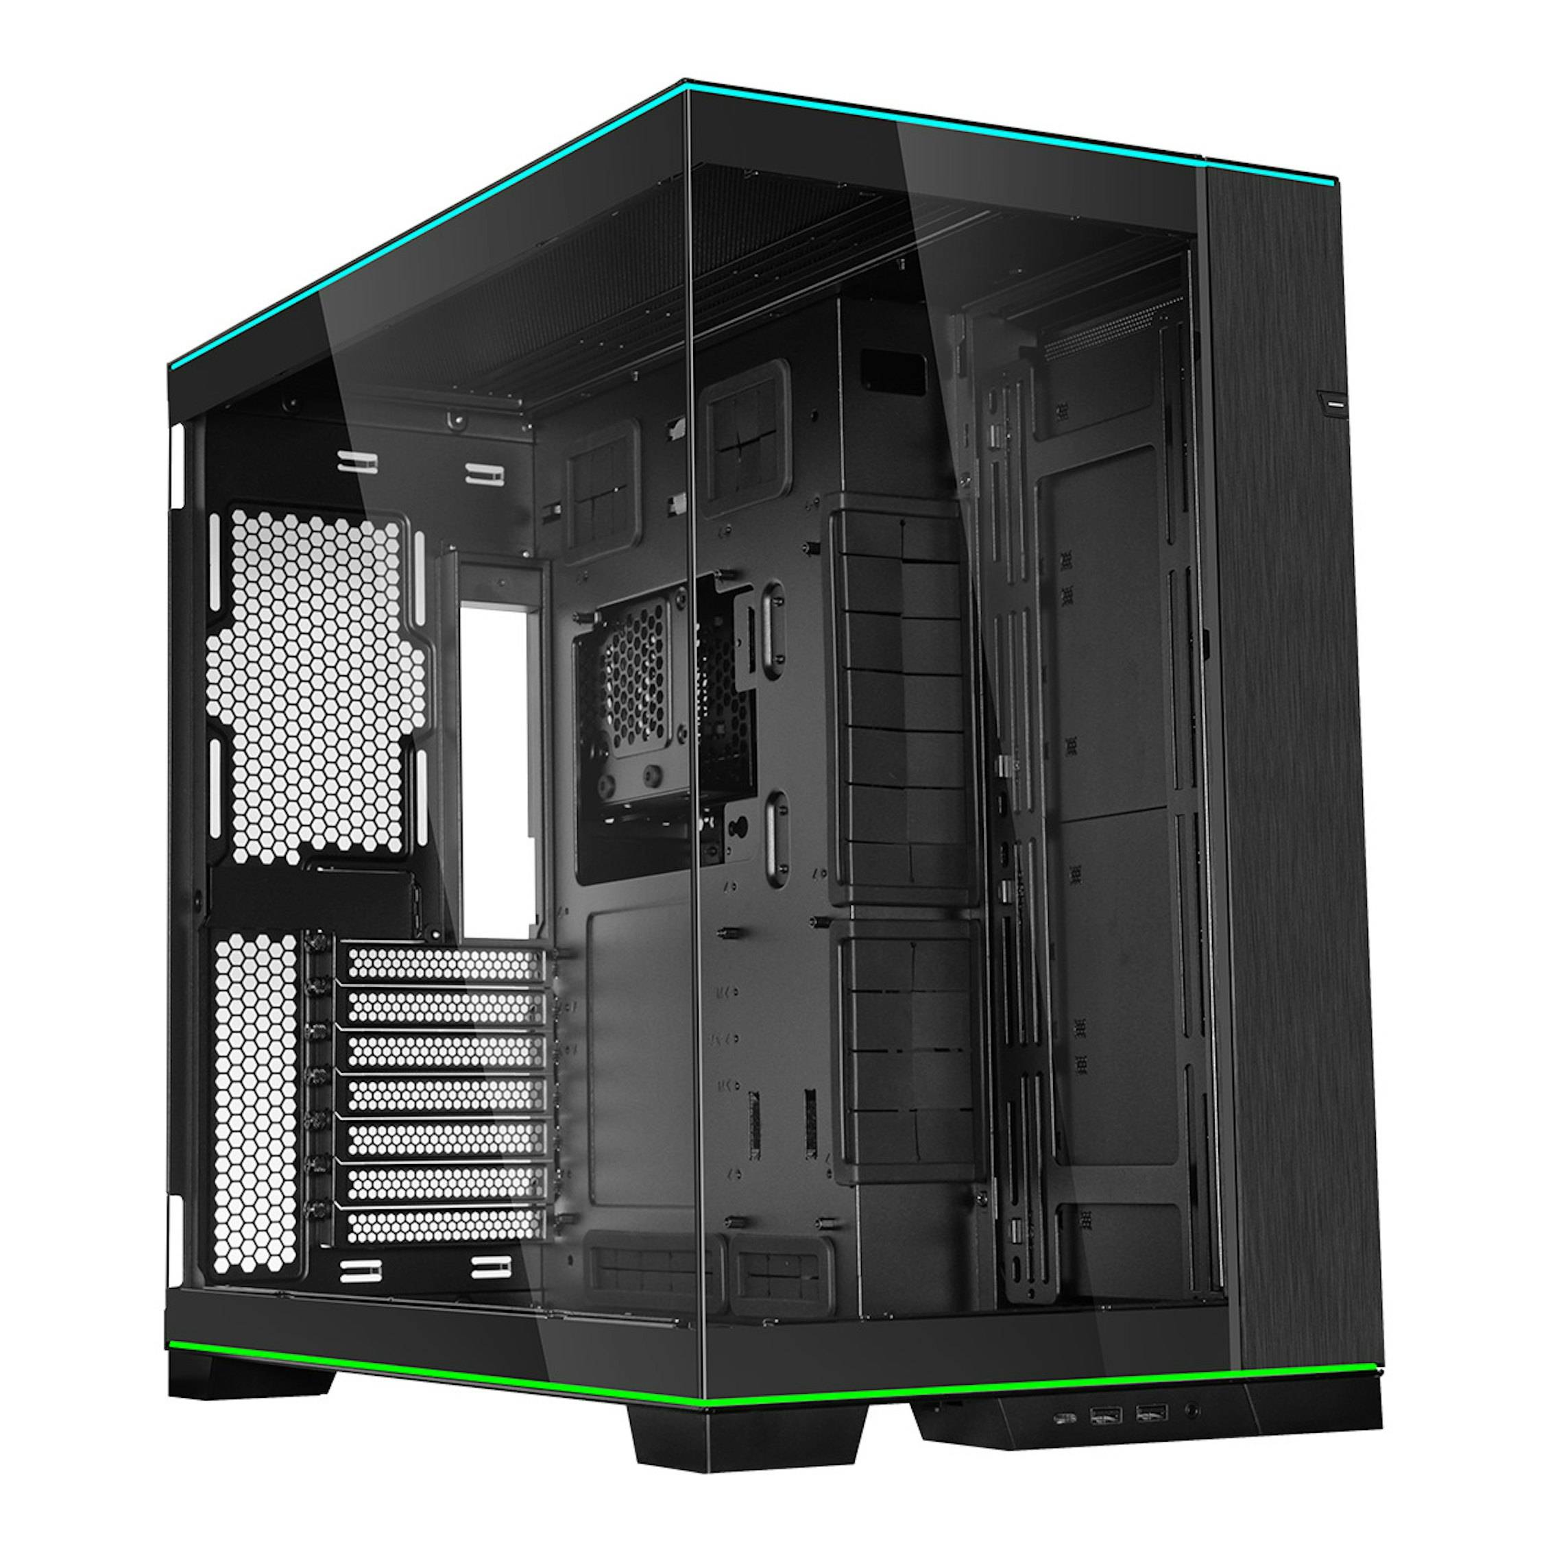
Computador de Gamming
O motivo pelo qual escolhi esta caixa, foi a sua estética e a sua arquitetura que valoriza a circulação de ar o que facilita o cooling.
Quanto à fonte de alimentação, 1000w considerei que fosse mais do que suficiente o fator que me fez escolher esta fonte foi o rate 80 Plus Gold, que se traduz numa alta eficiência energética o que significa uma redução na conta da luz mas principalmente a longevidade, geralmente as fontes de alimentação ao longo dos anos vão perdendo potência, daí ser importante o investimento numa com melhor avaliação.

Slide 7
Computador de Gamming
Custo total: 3881,9€
Estes valores foram baseados na PCDiga.

Slide 8
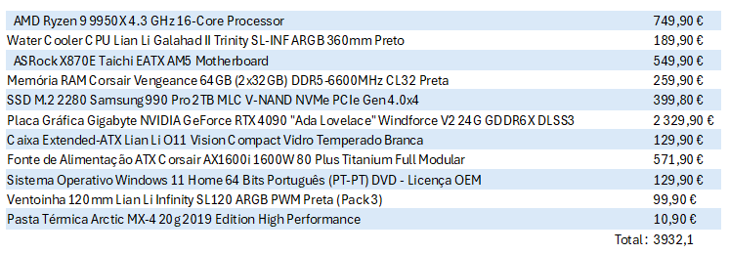
Computador Pessoal

Slide 9
Computador Pessoal
A escolha deste processador, em relação por exemplo ao que escolhi para gamming é o facto de já ter 16 núcleos e 32 threads. O que em multitarefa é bastante mais poderoso o que nos permite correr mais do que um programa em simultâneo sem perdas de performance. A frequência de 5.7Mhz em boost dá uma resposta muito boa a nível das aplicações mais pesadas.
A mother-board é de elevada qualidade igualmente, já com DDR5, suporte para DDR5.0, permite armazenamento ultrarrápido com taxas de leitura que podem superar os 14GB/s. Penso que a combinação entre esta board e o processador são uma escolha que combina muito bem.
Em suma esta combinação até poderia resultar num computador de gamming, contudo penso que os elevados padrões de desempenho aplicados a estes dois componentes dão maior rendimento a tarefas como edição de imagem/vídeo e a outras com maior exigência de máquina.

Slide 10
Computador Pessoal
A escolha desta gráfica foi muito influenciada pelo seu comportamento em renderização 3D, edição de imagem ou até mesmo edição de vídeo em 8k.
Escolhi colocar 4Tb de armazenamento, para prever qualquer tipo de função que o utilizador desempenhe. Mantendo assim bastante espaço disponível.
Todos os outros componentes são gosto pessoal, e muito semelhantes ao já descrito no PC de gamming.

Slide 11
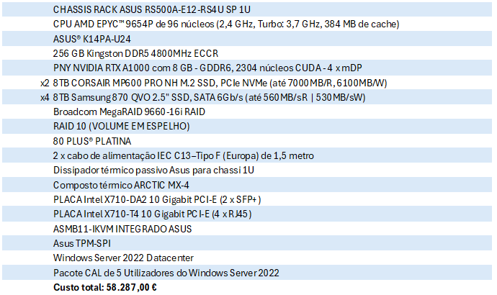
Rack de Servidor

Slide 12
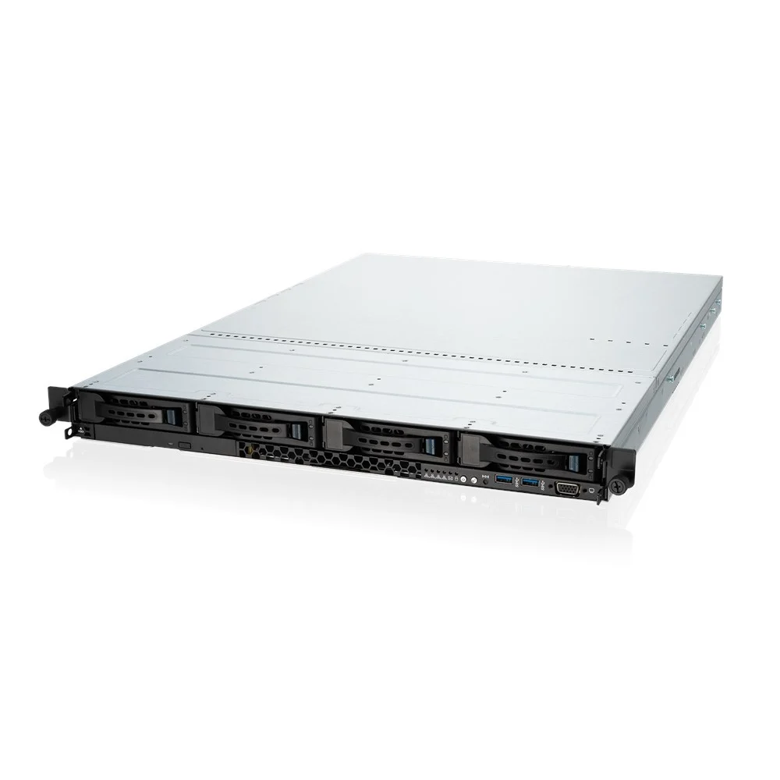
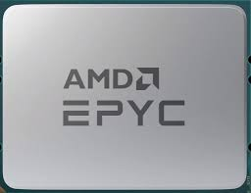
Rack de Servidor
Sobre o Rack da ASUS não há muito a dizer, este chassi foi desenhado para suportar hardware de alto desempenho e não poderia haver melhor escolha para a seleção de componentes que fiz.
O processador AMD EPYC 9654P, é um dos mais poderosos do mercado atualmente, com 96 núcleos e um boost de até 3,7GHz faz praticamente tudo, desde virtualização de múltiplas máquinas virtuais, computação de alto desempenho como análise de dados e inteligência artificial e serviços em CLOUD que exijam muitos núcleos e níveis de cache altas.

Slide 13
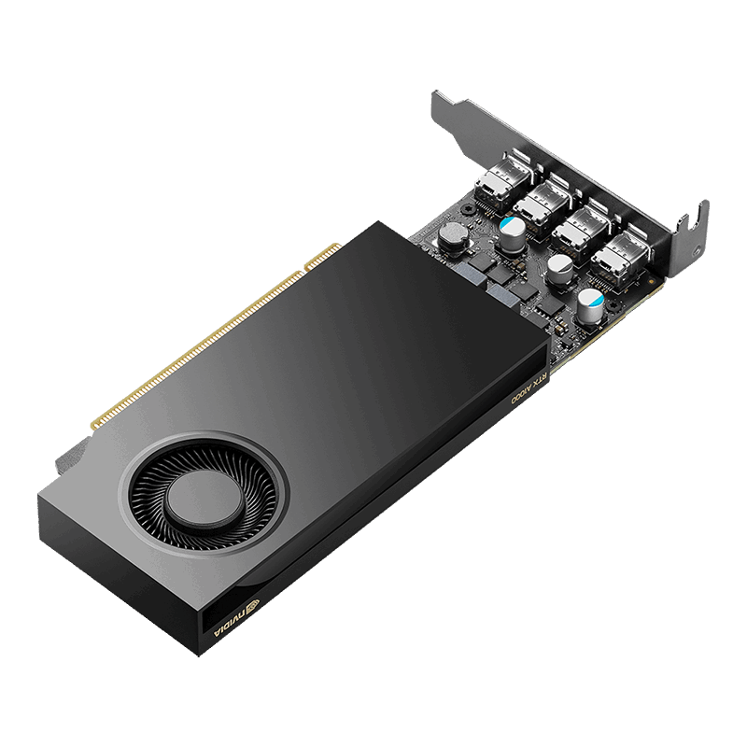
Rack de Servidor
A placa gráfica é uma placa de alto desempenho, como aliás todo este rack está a ser preparado. A escolha da gráfica combina com a possibilidade deste servidor ser usado para cálculos científicos, renderização, machine learning. Ideal também para aplicações com CUDA (computação paralela).
A fonte de alimentação mais uma vez tive de escolher com um bom rate.

Slide 14
Trabalho realizado por: Pedro Campos

